Slide 1
Što smo naučili iz analize ozljeda na radu?
Prim. dr. sc. Marija Zavalić, dr. med

Slide 2

IZVOR PODATAKA – PRIJAVE HZZO-a
PRIZNATE
PRAVA IZ ZDRAVSTVENOG OSIGURANJA
NEPRIZNATE
HZZZSR statistički obrađuje sve prijavljene
2016 godina
16235 ONR
ČESTO I PRAVO IZ MO ?

Slide 3
Podatci DZS za
2015 godinu.

Slide 5
KORISTILI OZO NA MJESTU RADA

Slide 6
VRSTA OZLJEDE/ NA MJESTO RADA

Slide 7
UDIO ONR NA MJESTU RADA –POJEDINA ZANIMANJA

Slide 8
NAJČEŠĆI POREMEĆAJI KOJI DOVODE DO OZLJEDA:
Kretanje (hodanje, ulaženje, skakanje…)
Po kome ili čemu?
Zbog koga ili čega?
RAZLOG POREMEĆAJA a ne težina ozljede??

Slide 9
Što su sve prijavljivali poslodavci kao teške ozljede ?
GLAVA:
Prijelomi kosti lica i lubanje
nesvjestica
AMPUTACIJE
Dio nosa, dio ušne školjke
Ozljede oka kiselinom / lužinom, nekad špene
Ostali PRIJELOMI:
Prijelom bilo koje kosti
Uganuća i /ili iščašenja –po izboru
Kada napišu u bolnici da je teška ozljeda
Opekline rijetko
Skupne
Smrtne/
odmah ili po dojavi iz bolnice
KRITERIJ: STRAH OD KAZNE

Slide 10
KAKO SU POSLODAVCI OCIJENILI TEŽINU OZLJEDE ?
VRSTA OZLJEDE | NA MJESTU RADA (UKUPNO) | UDIO U ONR % | OD TOGA TEŠKIH/udio %
Rane i površinske ozljede | 4671 | 35,17 | 3,2
Prijelomi kostiju (nepotpuni, avulzije),suspektni prijelomi | 1 904 | 14,34 | 61,1
Iščašenja, uganuća i nategnuća | 3 452 | 25,99 | 4,2
Traumatske amputacije (gubitak dijela tijela) | 88 | 0,66 | 55,2
Potres mozga i unutarnje ozljede | 341 | 2,57 | 75,0
Opekline i smrzotine | 319 | 2,40 | 26,0
Šok (traumatski, akutna reakcija) | 427 | 3,22 | 30,0

Slide 11
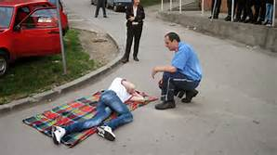
PRVA POMOĆ = 71% slučajeva svih ONR
POZVAN INSPEKTOR: 100% svih ozljeda koje je poslodavac smatrao teškim
IZLAZAK INSPEKTORA:
56 % SVIH POZIVA
NOŠENJE OZO = 98,5%

Slide 12
IZLAZAK INSPEKTORA
TEŠKE OZLJEDE

Slide 13

OZLJEDE SVRSTANE PO TEŽINI I DOBI

Slide 14
KRITERIJI HZZZSR
POTENCIJALNO UGROŽENA FUNKCIJA OZLIJEĐENOG ORGANA
OČEKIVANO DUGOTRAJNO BOLOVANJE I LIJEČENJE
MOGUĆA TRAJNA PROMJENA ZDRAVSTVENE/ RADNE SPOSOBNOSTI
VRSTA I LOKALIZACIJA OZLJEDE

Slide 15
TIP OZLJEDE | LOKALIZACIJA | LAKA | TEŠKA | INDIVIDUALNA PROCJENA
Prijelom/i | Svi nekomplicirani prijelomi uz izuzeće pojedinačnog prijeloma bilo koje falange II-V prsta šake i I-V prsta stopala |  | ×
 | Pojedinačni prijelomi bilo koje falange II-V prsta šake i I-V prsta stopala uključujući i ungkvikularni nastavak | ×
 | Višestruki prijelomi falangi, intraartikularni prijelomi falangi ili prijelomi s pomakom te prijelomi 3 i više falangi istog uda |  | ×
 | Prijelomi palca šake |  | ×

Slide 16
TIP OZLJEDE | LOKALIZACIJA | LAKA | TEŠKA | INDIVIDUALNA PROCJENA
Prijelom/i | Tri i više rebara |  | ×
 | I-II pojedinačno ili dva rebra zajedno | ×
 | III-IV pojedinačno | ×
 | V-VI pojedinačno |  |  | × U luku prsnog koša teška, sprijeda i straga laka
 | VII-VIII pojedinačno |  | ×
 | IX-XIII pojedinačno |  | ×
 | Prsna kost |  | ×
 | Kompresivni prijelom kralješka |  | ×

Slide 17
tip ozljede | lokalizacija | laka | teška | individualna procjena
Puknuće | Sva potpuna puknuća mišića, ligamenata, tetiva i meniska |  | ×
 | Djelomična puknuća mišića,ligamenata, tetiva i meniska |  |  | ×
Opekline | Oko |  | ×
 | Ostale lokalizacije |  |  | × Procjena ovisno o stupnju, veličini i lokalizaciji

Slide 18
TEŠKE OZLJEDE

Slide 19
TEŽINA OZLJEDE ZAPOSLENIH
%

Slide 20
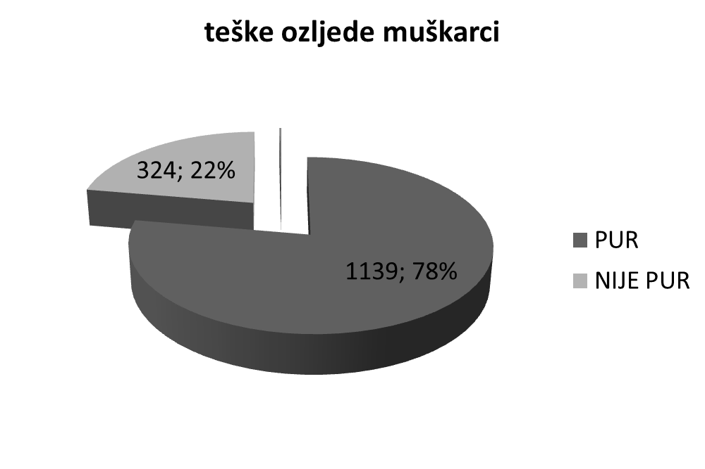

Slide 21
Usporedba stope ONR po djelatnosti s brojem ONR na mjestima rada
 | Stopa ONR/1000 zaposlenih | Udio ONR/mjesto rada | RANG
Opskrba vodom; uklanjanje otpadnih voda, gospodarenje otpadom te djelatnosti sanacije okoliša | 21,83 | 92,6 | 2
Zdravstvo i socijalna skrb | 17,09 | 69,0 | 10
Poslovanje nekretninama | 16,94 | 78,8 | 7
Prerađivačka industrija | 15,57 | 88,6 | 4
Opskrba električnom energijom, plinom, parom i klimatizacija | 14,40 | 79,8 | 8
Poljoprivreda, šumarstvo i ribarstvo | 13,33 | 93,8 | 1
Javna uprava i obrana; obvezno socijalno osiguranje | 13,14 | 75,1 | 9
Prijevoz i skladištenje | 13,16 | 87,0 | 3

Slide 22
 | Stopa ONR/1000 zaposlenih | Udio ONR/mjesto rada | REDOSLIJED PO UDJELU ONR NA MJESTU RADA
Trgovina na veliko i na malo; popravak motornih vozila i motocikala | 11,03 | 83,0 | 5
Građevinarstvo | 12,86 | 91,7 | 4
Administrativne i pomoćne uslužne djelatnosti | 11,23 | 80,11 | 6
NISKA STOPA
Ostale uslužne djelatnosti | 3,93 | 53,3 | 11
Rudarstvo i vađenje | 4,87 | 86,3 | 4

Slide 23
Koliko nam pregledi stvarno preventivni, a osposobljavanja učinkovita?
Edukacija radnika o opasnostima? Forma ili sadržaj
IZBOR: Ponavljanje procedura??
Kontrola obilaskom radnog mjesta tima (zdravlje i sigurnost) – ili je i to trošak ??

Slide 24
Kada se ozljeda na dogodi:
utvrditi propuste koji su do nje doveli
poduzeti mjere da se ne ponovi isto/slično.
Što je važnije ??
Poremećaj u radnom procesu
Ili
Težina ozljede ???

Slide 25

Život je kao vožnja biciklom, treba neprestano ići naprijed, bez zaustavljanja, da se ne izgubi ravnoteža.
  ALBERT EINSTEIN

